Slide 1
Moissonner au Néolithique

Slide 2
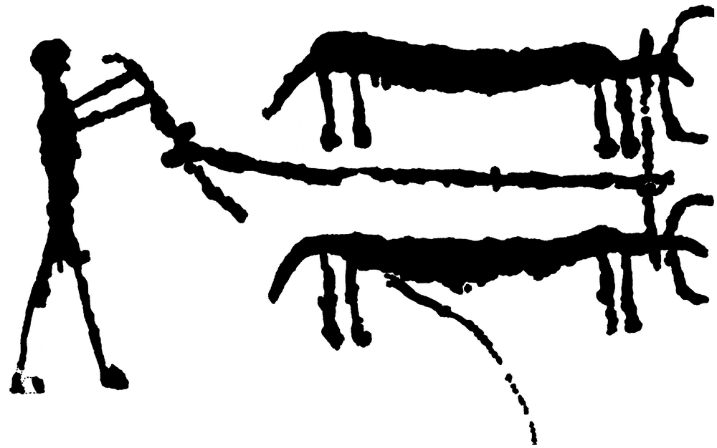
Araire tiré par deux bovins attelés avec un joug
Val Camonica, Italie

Slide 3
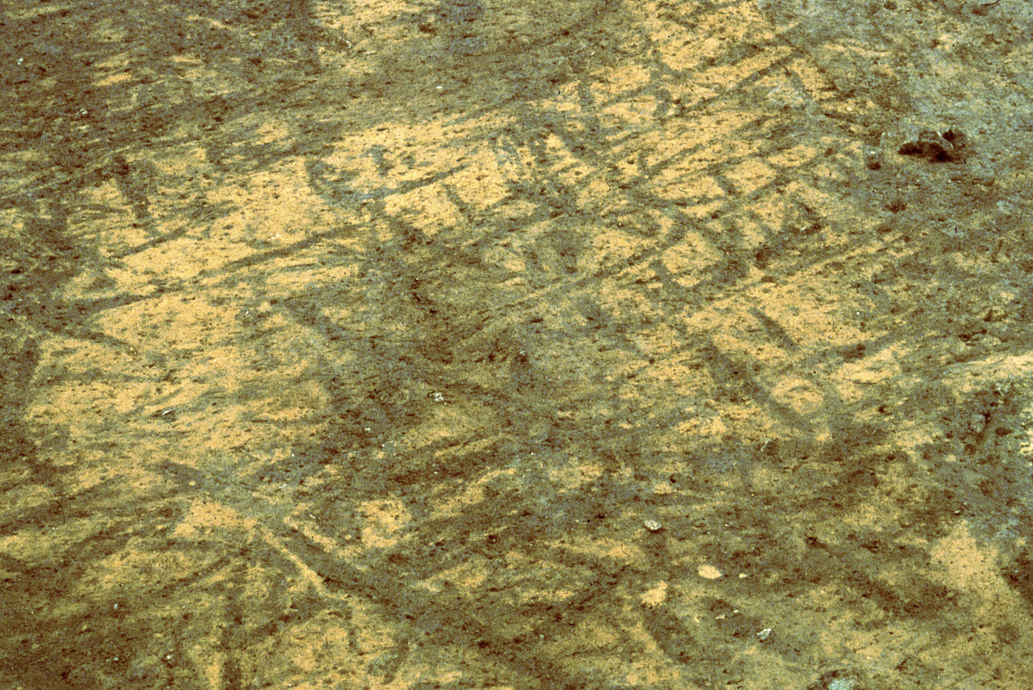
Traces de labour laissés par un araire Castaneda (GR)

Slide 4
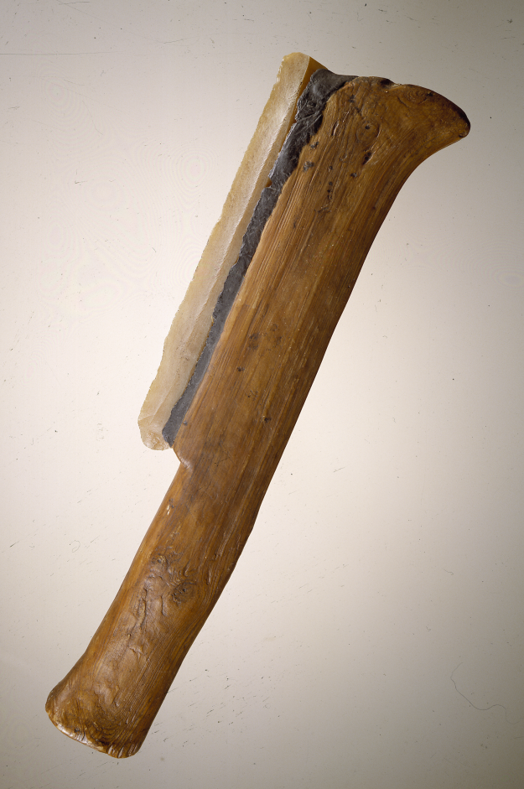
A l’aide d’une faucille, on coupe les tiges des céréales.
Auvernier (NE)
Egolzwil (LU)

Slide 5
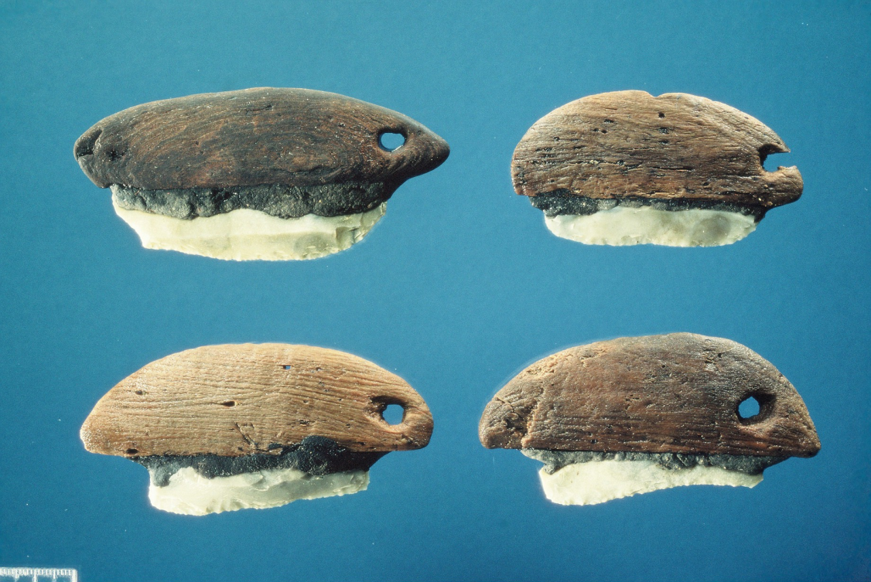
À l’aide d’un couteau à moissonner, on ne coupe que les épis
Montilier (NE)

Slide 6
 | Nourriture Agriculture Moissonner au Néolithique Crédits photographiques
1 | ---
2 | Photo issue de la brochure rédigée pour la candidature de "Sites préhistoriques palafittiques autour des Alpes" à l’UNESCO, cordialement fournie par le Swiss Coordination Group UNESCO Palafittes"
3 | Photo issue de la brochure rédigée pour la candidature de "Sites préhistoriques palafittiques autour des Alpes" à l’UNESCO, cordialement fournie par le Swiss Coordination Group UNESCO Palafittes"
4 | ©Laténium, Neuchâtel et c) Photos issues de la brochure rédigée pour la candidature de "Sites préhistoriques palafittiques autour des Alpes" à l’UNESCO, cordialement fournies par le Swiss Coordination Group UNESCO Palafittes« /
5 | ©Laténium, Neuchâtel Photos issues de la brochure rédigée pour la candidature de "Sites préhistoriques palafittiques autour des Alpes" à l’UNESCO, cordialement fournies par le Swiss Coordination Group UNESCO Palafittes« /

